Slide 1


BÀI GIẢNG TRỰC TUYẾN LỚP 3
TẬP LÀM VĂN
FOUR
VIẾT VỀ THÀNH THỊ, NÔNG THÔN
SGK/138

Slide 2
Đề bài: Viết một bức thư ngắn (khoảng 10 câu) cho bạn, kể những điều em biết về nông thôn (hoặc thành thị)

Slide 3
Trình tự viết bức thư:
- Dòng đầu thư : Nơi gửi, ngày ....tháng ...năm...
- Lời xưng hô với người nhận thư ( Bạn...thân mến!)
- Nội dung thư :
+ Thăm hỏi, báo tin….
+ Kể về cảnh vật, con người... ở thành thị hoặc nông thôn.
+ Lời chúc và hứa hẹn.
- Cuối thư : Lời chào, chữ kí và tên.

Slide 4
Bài làm
- Dòng đầu thư : Nơi gửi, ngày ....tháng ...năm...
Hà Nội, ngày ....tháng ...năm...

Slide 5
Bài làm
Hà Nội, ngày ....tháng ...năm...
- Lời xưng hô với người nhận thư
Bạn Hoa thân mến!

Slide 6
Bài làm
Hà Nội, ngày ....tháng ...năm...
Bạn Hoa thân mến!
- Nội dung thư :
+ Thăm hỏi, báo tin….
+ Kể về cảnh vật, con người... ở thành thị hoặc nông thôn.
+ Lời chúc và hứa hẹn.

Slide 7
Bài làm
Hà Nội, ngày ....tháng ...năm...
Bạn Hoa thân mến!
+ Thăm hỏi, báo tin….
Bạn có khỏe không? Việc học của bạn vẫn tốt chứ? Mình thì vẫn khỏe.

Slide 8
Bài làm
Hà Nội, ngày ....tháng ...năm...
Bạn Hoa thân mến!
Bạn có khỏe không? Việc học của bạn vẫn tốt chứ? Mình thì vẫn khỏe.
+ Kể về cảnh vật, con người... ở thành thị hoặc nông thôn.

Slide 9
Gợi ý
Kể về
nông thôn hoặc
thành thị
a)
e)
Nhờ đâu em biết?
Tình cảm của em
b)
d)
Cảnh vật ra sao?
Em thích nhất điều gì?
c)
Con người có gì đáng yêu?

Slide 10
Bài làm
Hà Nội, ngày ....tháng ...năm...
Bạn Hoa thân mến!
Bạn có khỏe không? Việc học của bạn vẫn tốt chứ? Mình thì vẫn khỏe.
+ Kể về cảnh vật, con người... ở thành thị hoặc nông thôn.

Slide 11
a) Nhờ đâu em biết?
Nông thôn
Thành thị
Kì nghỉ hè vừa rồi, mình được ba mẹ dắt về quê thăm ông bà ở Nam Định.
Gia đình mình vẫn đang sinh sống ở Hà Nội.

Slide 12
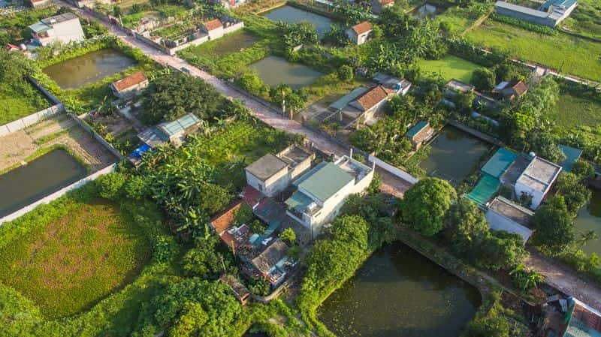
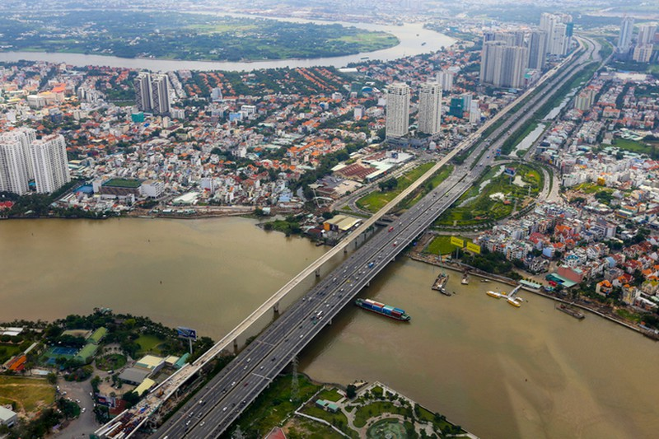
b) Cảnh vật ra sao?
Nông thôn
Thành thị
đồng lúa
cây cối
đường phố
nhà cửa
dòng sông
nhà cửa
cây cối
công viên
danh lam thắng cảnh

Slide 13
b) Cảnh vật ra sao?
Nông thôn
Thành thị
Quê mình có cánh đồng lúa bao la, xanh mát trải dài như một tấm thảm khổng lồ. Mỗi sáng, bác nông dân dắt trâu ra đồng cày ruộng rất chăm chỉ. Dòng sông bốn mùa xanh mát, chảy hiền hòa ven làng. Nhà cửa quê mình rất đơn sơ, các nhà thường cách nhau rất xa. Nhà nào cũng có vườn, họ tự trồng rau và nuôi cá.
Đường phố ở đây luôn tấp nập, xe cộ qua lại nườm nượp. Nhà cửa san sát nhau mọc lên như nấm. Dọc hai bên đường, người ta trồng rất nhiều cây xanh mang lại bầu không khí trong lành cho thành phố. Ban đêm, đèn điện lấp lánh như sao sa. Ở đây có rất nhiều di tích lịch sử như: Bến Nhà Rồng, Dinh Độc Lập, lăng ông Bà Chiểu…

Slide 14
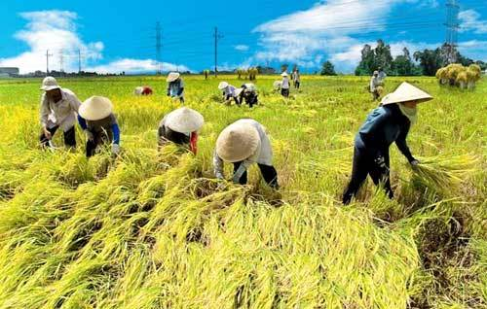
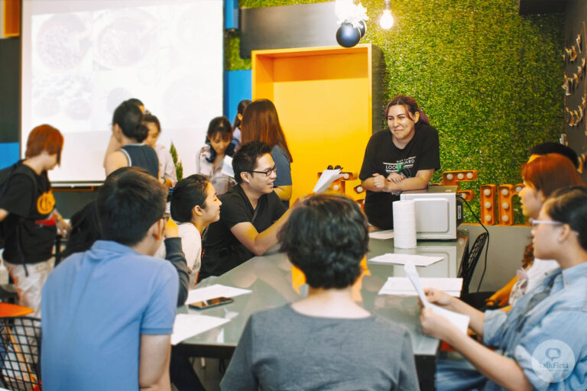
c) Con người có gì đáng yêu?
Nông thôn
Thành thị
Người dân nơi đây rất chân thật, sống chan hòa và giàu tình cảm.
Con người thành phố luôn năng động, đầy sức sống.

Slide 15
d) Em thích nhất điều gì?
Nông thôn
Thành thị
Mình thích nhất là mỗi buổi tối, mọi người tụ họp lại kể cho nhau nghe những câu chuyện thật vui và ấm áp tình người.
Buổi tối, mình rất thích được cùng ba mẹ đi dạo ở phố đi bộ.
Mình rất thích cuối tuần được đến ba mẹ chở đi chơi ở khu vui chơi dành cho thiếu nhi.
Mình thích nhất mỗi buổi chiều cùng các bạn cưỡi trâu, tắm sông và thả diều trên đê rất vui.

Slide 16
e) Tình cảm của em
Nông thôn
Thành thị
Dù mai đây có đi xa em vẫn luôn nhớ về quê hương thân yêu này. Em sẽ đem những hình ảnh tươi đẹp của quê hương giới thiệu cho mọi người cùng biết.
Dù đi đâu em vẫn luôn nhớ về thành phố thân yêu này. Em cùng các bạn sẽ giữ vệ sinh môi trường để thành phố luôn tươi đẹp.

Slide 17
Bài làm
Hà Nội, ngày ....tháng ...năm...
Bạn Hoa thân mến!
Bạn có khỏe không? Việc học của bạn vẫn tốt chứ? Mình thì vẫn khỏe.
+ Lời chúc và hứa hẹn.
Mình xin dừng bút ở đây. Chúc bạn luôn khỏe mạnh và học giỏi. Khi nào có dịp bạn lên thành phố (về quê) chơi với mình nhé!

Slide 18
Bài làm
Hà Nội, ngày ....tháng ...năm...
Bạn Hoa thân mến!
Bạn có khỏe không? Việc học của bạn vẫn tốt chứ? Mình thì vẫn khỏe.
Mình xin dừng bút ở đây. Chúc bạn luôn khỏe mạnh và học giỏi. Khi nào có dịp bạn lên thành phố (về quê) chơi với mình nhé!
- Cuối thư : Lời chào, chữ kí và tên.
Bạn thân
Mai
Nguyễn PhươngMai

Slide 19
Hà Nội, ngày ....tháng ...năm...
Bạn Hoa thân mến!
Bạn có khỏe không? Việc học của bạn vẫn tốt chứ? Mình thì vẫn khỏe.
Kì nghỉ hè vừa rồi, mình được bố mẹ dắt về quê thăm ông bà ở Nam Định. Quê mình có cánh đồng lúa bao la, xanh mát trải dài như một tấm thảm khổng lồ. Mỗi sáng, bác nông dân dắt trâu ra đồng cày ruộng rất chăm chỉ. Dòng sông bốn mùa xanh mát, chảy hiền hòa ven làng. Nhà cửa quê mình rất đơn sơ, các nhà thường cách nhau rất xa. Nhà nào cũng có vườn, họ tự trồng rau và nuôi cá. Người dân nơi đây rất chân thật, sống chan hòa và giàu tình cảm. Mình thích nhất mỗi buổi chiều cùng các bạn cưỡi trâu, tắm sông và thả diều trên đê rất vui.
Mình xin dừng bút ở đây. Chúc bạn luôn khỏe mạnh và học giỏi. Khi nào có dịp bạn về quê mình chơi nhé!
Bạn thân
Mai
Nguyễn Phương Mai

Slide 20
Hà Nội, ngày ....tháng ...năm...
Bạn Hoa thân mến!
Bạn có khỏe không? Việc học của bạn vẫn tốt chứ? Mình thì vẫn khỏe.
Gia đình mình vẫn đang sinh sống ở Hà Nội. Đường phố ở đây luôn tấp nập, xe cộ qua lại nườm nượp. Nhà cửa san sát nhau mọc lên như nấm. Dọc hai bên đường, người ta trồng rất nhiều cây xanh mang lại bầu không khí trong lành cho thành phố. Ban đêm, đèn điện lấp lánh như sao sa. Ở đây có rất nhiều danh lam thắng cảnh như: Hồ Gươm, chùa Một Cột, Văn Miếu- Quốc Tử Giám, Lăng Bác…Con người thành phố luôn năng động, đầy sức sống. Buổi tối, mình rất thích được cùng bố mẹ đi dạo ở phố đi bộ.
Mình xin dừng bút ở đây. Chúc bạn luôn khỏe mạnh và học giỏi. Khi nào có dịp, bạn lên thành phố chơi với mình nhé!
Bạn thân
Mai
Nguyễn Phương Mai

